Slide 1
Аполихин О.И.,
главный специалист по репродуктивному здоровью Минздрава России,
директор НИИ урологии и интервенционной радиологии им. Н.А. Лопаткина,
чл.-корр. РАН, д.м.н., профессор
Катибов М.И.,
главный научный сотрудник НИИ урологии и интервенционной радиологии им. Н.А. Лопаткина, д.м.н.
Роль и перспектива врачей общей практики
Москва ♦ 04.12.2017

Slide 2
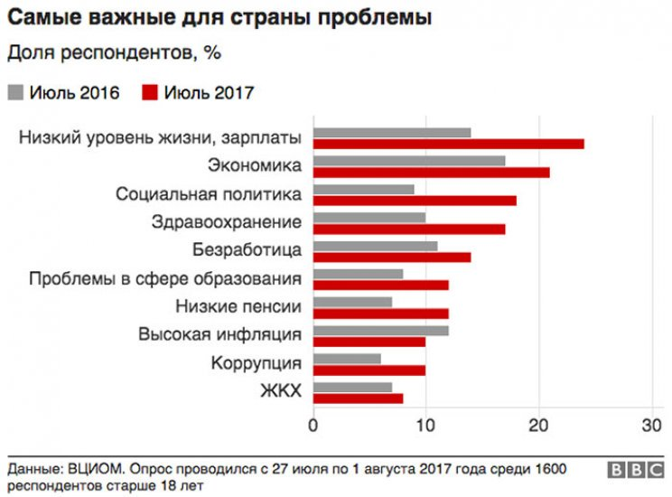
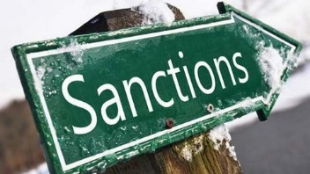
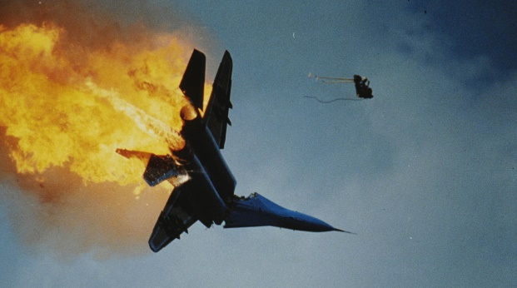
Современные вызовы для России…
Цифровая экономика
Мировой финансовый кризис, санкции, напряженная геополитическая обстановка
↓ гос. расходов на здравоохранение в реальном выражении:
2014 – на 1,0%; 2015 – на 2,9%
“Повышение эффективности деятельности системы здравоохранения без денег – главный вызов Новейшего времени”
Доклад Высшей школы экономики, 2017

Slide 3
Preventive medicine
Curative medicine
Примеры
Россия:
55-е место
в рейтинге
Bloomberg-2016
9 403 $
на душу населения
817 $
на душу населения
Сохранение здоровья: профилактика, раннее выявление и лечение болезней
Акцент на подготовку врачей
общей практики
Развитие высоких технологий по лечению болезней
Акцент на подготовку врачей узких специальностей
1 836 $
на душу населения
50-е место
в рейтинге Bloomberg-2016
по эффективности здравоохранения
37-е место
в рейтинге Bloomberg-2016
по эффективности здравоохранения

Slide 4
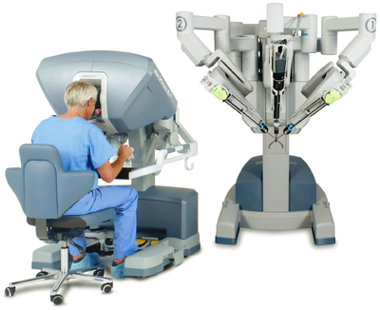
Отсутствие болезни
Ранние признаки болезни
Осложнения (запущенные стадии) болезни
Fletcher RH et al, 2012
Первичная профилактика
Вторичная профилактика
Третичная профилактика
Роль врачей общей практики зависит от выбора пути развития системы здравоохранения
ИНТЕНСИВНЫЙ (профилактика)
«Инвестиции в здоровье»
ЭКСТЕНСИВНЫЙ
(лечить больных)
«Затраты на лечение»

Slide 5
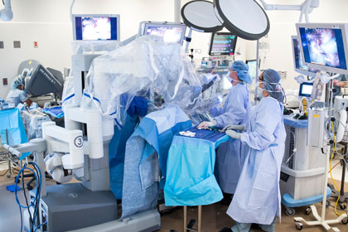
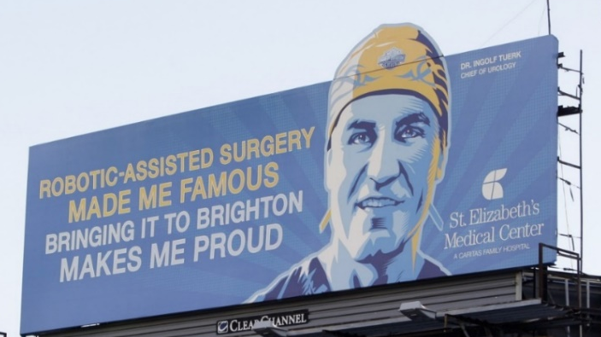
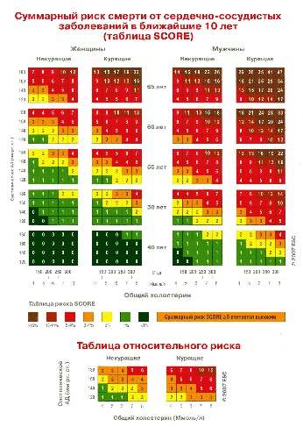
CURATIVE MEDICINE
Система оказания медицинских услуг населению:
врач – продавец медицинских услуг,
пациент (клиент) – покупатель
Основная единица - «узкий» специалист:
«борьба с болезнью»
↓
стимулирует обращаемость
PREVENTIVE MEDICINE
Система обеспечения охраны здоровья («здравосохранения») нации
Основная единица - врач общей практики:
«борьба с факторами риска развития болезни»
↓
«выявляемость»

Slide 6
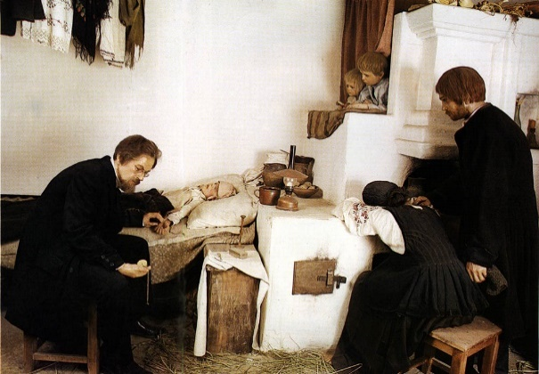
Изменение сути службы врачей общей практики
RISK MANAGEMENT
«Обращаемость»
(«Трамплин»)
«Выявляемость»
(«Фильтр»)
«Центростремительная» система
(основная помощь на уровне узких специалистов)
«Центробежная» система
(основная помощь на уровне врачей общей практики)
Прообраз «российского земского врача»

Slide 7
Изменение роли врачей-специалистов
УХОД ОТ ЗАИНТЕРЕСОВАННОСТИ В ОБРАЩАЕМОСТИ ПАЦИЕНТОВ (КЛИЕНТОВ)
Основная задача:
консультирование врачей общей практики
Настрой (ориентирование) врачей общей практики
на раннее выявление заболеваний и
своевременное направление на специализированное лечение
Высокотехнологичная медицинская помощь (ВМП)
Специализированая медицинская помощь (СМП)
ПМП
ВМП
СМП
Первичная врачебная помощь (ПМП)
≥70%

Slide 8
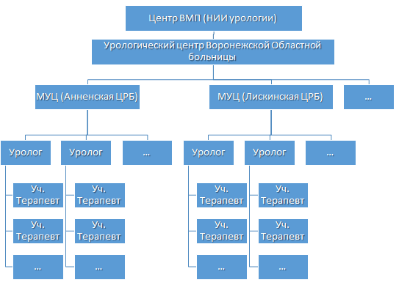
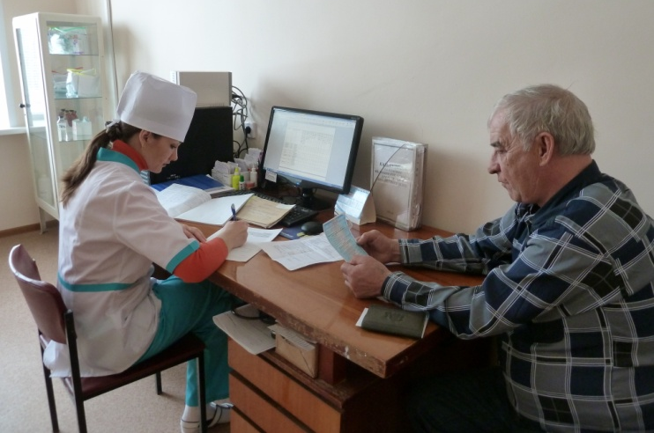
Программа «Урология» в Воронежской области
по заболеваниям предстательной железы
ВМП:
208
100 тыс. руб./на 1 пациента
СМП
(областной центр):
1 196
10 тыс. руб./на 1 пациента
СМП
(муниципальный центр):
7 800
1 тыс. руб./
на 1 пациента
Врачи общей практики:
анкетирование
407 053 мужчин ≥50 лет
100 руб./
на 1 пациента
IPSS 20-35
IPSS 8-19
IPSS 0-7

Slide 9
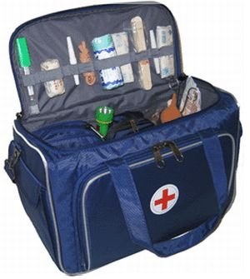
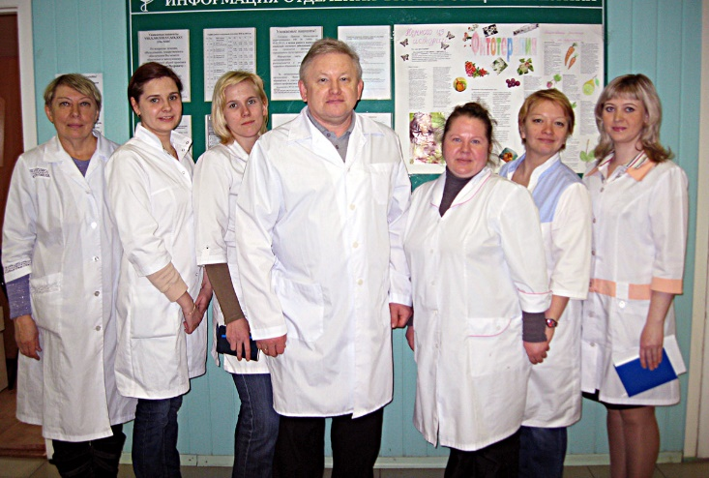
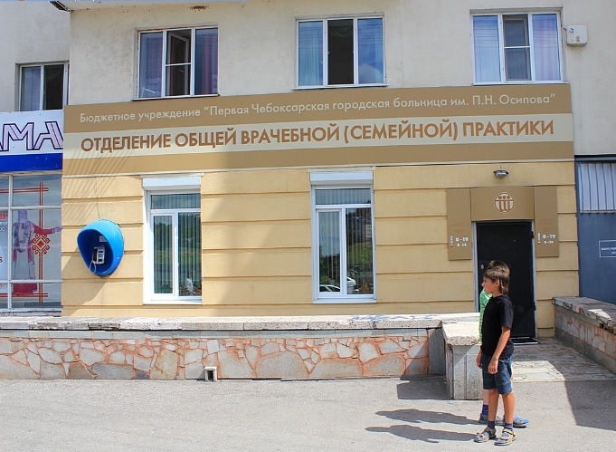
Предложения
Разработать и утвердить профессиональный стандарт врачей общей практики с учетом требований профилактической модели
Изменить форму и содержание подготовки врачей общей практики
Рассчитать потребность во врачах общей практики для эффективного функционирования профилактической модели
Внедрить принцип фондодержания при организации службы врачей общей практики

Slide 10
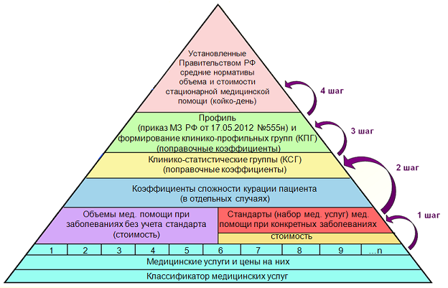
Индикаторы здоровья:
Группы здоровья
Доля (индекс) здоровых лиц
Индикаторы болезни:
Клинико-статистические группы (КСГ) болезней
Оплата по законченному случаю болезни
Количество пролеченных больных
Болезнь
Здоровье
Копейка рубль бережёт!

Slide 11
«Будущее принадлежит медицине профилактической»
Спасибо за внимание!
Notes:
Ребенка

